Slide 1
Hoe leer je leerlingen om zelfgestuurd te werken in de praktijkles?

Slide 2
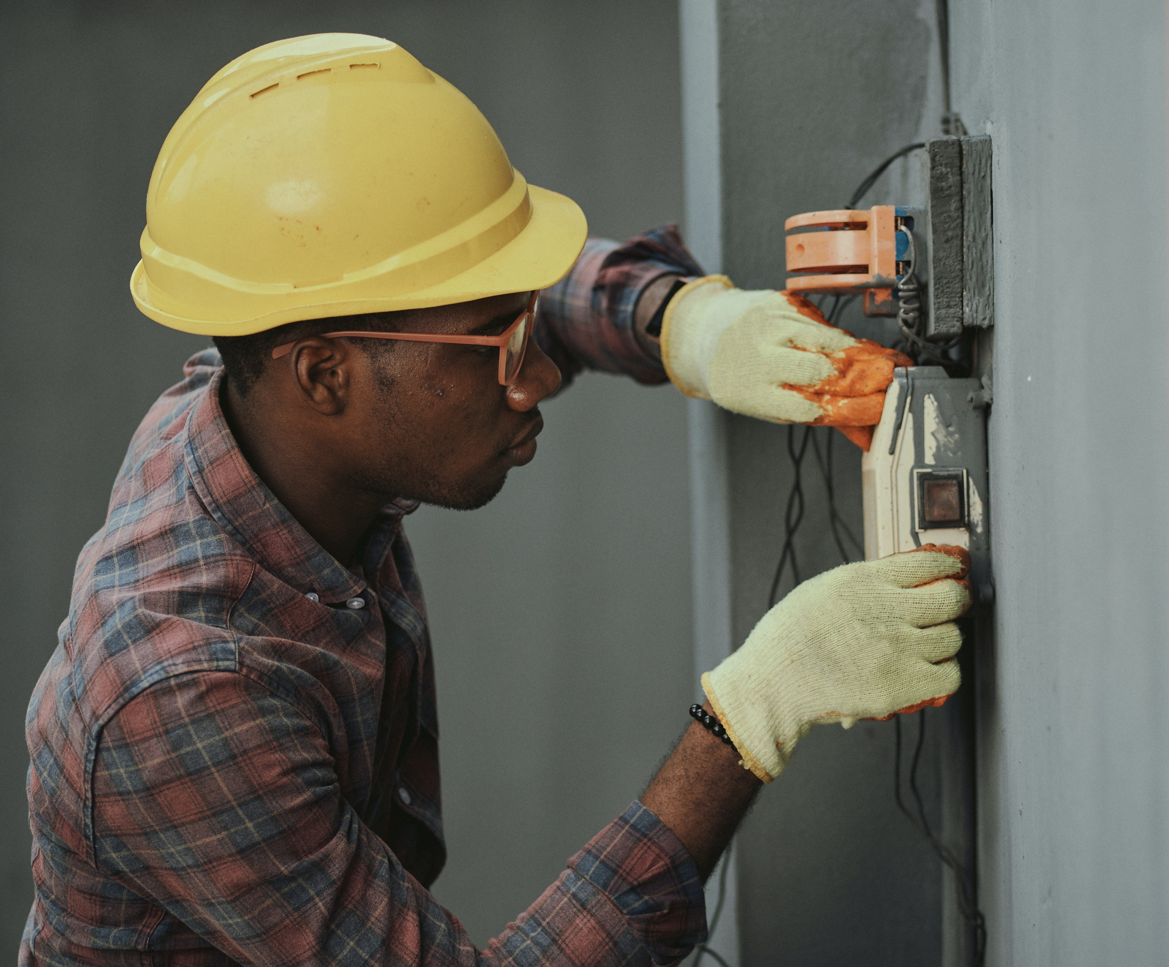
Heb ik deze stap correct uitgevoerd? Wat is mijn volgende stap? Moet ik hulp inschakelen? … → zelfregulering → zelfgestuurd leren werken
Notes:
Atelierwerk:
Langere lesblokken
Als leerkracht stuur je vaak individueel / duo’ s bij. Je kan niet overal tegelijk zijn. Lln moeten leren om zelfgestuurd te werken: zelf nadenken over volgende stap, controle huidige stap, wanneer hulp inroepen, …

Slide 3
Bron: Van de Pontseele, F. (2022). Executieve functies: “zelfgestuurd leren kan je niet zelfgestuurd leren”. Klasse. Geraadpleegd op 15/11/2022 via https://www.klasse.be/526942/executieve-functies-secundair/

Slide 4
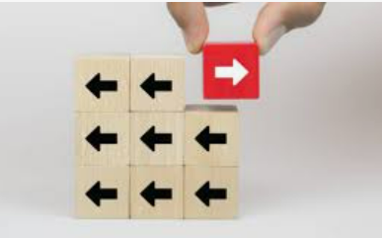
Zelfgestuurd (leren) werken
Ontwikkelingsgerichte feedback
Reflectie op eigen leerproces
Structuur bieden binnen een grotere opdracht
(keuze)opties bieden
1ste graad: uitgeschreven deelstappen.
2de graad: zelf deeltaken bepalen (werkmethodiek)
3de graad: ook zelf timing plannen
Notes:
Structuur bieden:
1ste graad: stappen van het proces volledig uitgeschreven in deelstappen.
2e graad: leerlingen bepalen zelf timing niet, maar mogen wel zelf opdracht onderverdelen in kleinere taken. (= werkmethodiek bepalen = doel)
3e graad: wel zelf timing bepalen => niet altijd realistisch, zelf laten proberen/ondervinden, daarna bijsturen. Ervaring vanuit de GIP dat dit bijsturen wel echt nodig is.

Slide 5
Zelfgestuurd (leren) werken - solo
1
2
3
4
Van leerkrachtgestuurd naar leerlinggestuurd.
Een voorbeeld:
Opstarten van een vaardigheid : demonstratie per toestel in stapjes
Daarna: gebruik van volledig uitgewerkt stappenplan. Ingebouwd wanneer lk erbij moet gehaald worden om bepaalde stappen samen te doen.
Uiteindelijk: zelfstandig gebruik van het toestel – met of zonder stappenplan.
Notes:
Veiligheid primeert

Slide 6
Zelfgestuurd (leren) samenwerken
Bron: De Vleeschouwer H.; Zelfstandig leren in de B-stroom-navorming; Tenz; 2018
Notes:
F0: leerkracht gestuurd werken -
F1: zelfstandig werken
F2: zelfstandig samenwerken
F3: Zelfstandig leren
F4: Zelfverantwoordelijk leren
Nota: Fase 1 en 2 zijn voor volwassenen en leerlingen in ASO zeer goed mogelijk. Zij zijn hier al in getraind van jongsaf aan.
Leerlingen in de B-stroom moeten vaak eerst leren zelf en zelfstandig te werken. Zij waren immers heel dikwijls de volger in het basisonderwijs.
Bron: De Vleeschouwer H.; Zelfstandig leren in de B-stroom-navorming; Tenz; 2018
Zelfgestuurd leren samenwerken:
Samenwerken is moeilijk! Wel noodzakelijk in het werkveld à dit veel laten doen in de 3de graad. Het is een transversaal doel waar je toch actief aan kan werken in de praktijk.
Meestal is het de beste die het werk verricht; samenwerken is moeilijkste stap – meer in de derde graad; bewaken dat de beste het aanleert aan de andere – niet doet voor de andere
Voor bepaalde handelingen (vakinhoudelijk) moeten ze per 2 werken. Vb: carrosserie: aanhaken van een bumper is een goed voorbeeld om te leren coöperatief werken. Ook dikwijls in houtbewerking (door grootte van materiaal). Of CV: ketel plaatsen. Elektriciteit: draad doortrekken.
Samenstelling van groepjes laten wisselen kan interessant zijn om verschillende rollen laten uitvoeren
Zelf groepjes samenstellen of ad random laten samenstellen => kan leerzaam zijn

Slide 7
Verwacht proces
Verwachte output
Notes:
Wat verwachten we dan aan zelfsturing bij projectopdrachten?
Per stap van het technische proces kan je ook een schaal van zelfregulatie toepassen. Elke stap kan namelijk sterk gestuurd zijn door de leerkracht tot sterkt gestuurd zijn door de ll zelf.
Bepalen WAT je moet door voor het project (+ evaluatiecriteria)
Oriënteren op HOE Je dat gaat doen (plan van aanpak)
Tijdsplanning
Benodigdheden
Uitvoeren van de werkmethodiek = DOEN
Tussentijds evalueren van proces en product
Beoordeling
Deze stappen zullen ook nog duidelijker in de leerplannen van de 3de graad zitten.

Slide 8
Opbouwen zelfsturing
Vb.: ‘bepalen werkmethodiek’
1ste gr: uitgewerkt stappenplan meegeven aan lln/cursisten
2de gr : samen met de cursisten een stappenplan opstellen/uitwerken
3de ge : cursisten werken zelf hun stappenplan/werkstrategie uit
Leerlijn: af te stemmen met de vakgroep.
Notes:
Leerlijn: hoe ziet een stappenplan eruit in 1ste graad / 2de graad / 3de graad.

Slide 9
Voorwaarden
Duidelijke afspraken, gestructureerd atelier
Beginsituatie lln goed kennen
Evenwicht bewaken bij samenwerkingen met derden
Notes:
Bij samenwerkingen met 3den → vanuit vraag van een klant.
- Als lk telkens link leggen met LPD en met (groepjes van) lln. Matchen met graad van zelfstandigheid die ze al aankunnen. Vb.: voor hout – planlezen belangrijke vaardigheid voor 3de graad. Dankzij samenwerkingen met 3de ook wel meer en grotere projecten mogelijk → meer lln actief bezig, hoge leerkansen. → zekere zelfsturing is dan ook wel al nodig.

Slide 10
Notes:
Ondersteunend materiaal voor zelfsturing (vb. de zelfevaluatie voor lassen)
Afhankelijk van de stiel: voor ene vak is dat makkelijker dan voor andere. Vb.: lassen kan in een aantal parameters worden omschreven en van daaruit ook concrete oplossingen aan te bieden.
Niet alles is in tabeltekst/tekeningen vast te leggen. Vb.: carrosserie. Wanneer is carrosserie goed herspoten? Vb hout. Wanneer is iets goed geschuurd? Vaak handmatig, op het gevoel te bepalen (te korrelig? Te glad?)
Tip: gebruikmaken van beeldwoordenboeken.
Vb.: beeldwoordenboek binnen tuinbouw.
“leerarrangement”: vgl weekplanning – zelfsturing De leerling kiest uit een beperkt aanbod zelf welke opdracht hij/zij wanneer doet. De leerling plant in wanneer hij/zij uitleg nodig heeft. Werkwijze die interessant kan zijn voor graadsklassen.
Werkstukken in verschillende gradaties van afwerking klaar hebben. Leerlingen kunnen op eigen tempo de demomodellen bekijken en gebruiken als voorbeeld/herinnering aan de eventuele demonstratie

Slide 11
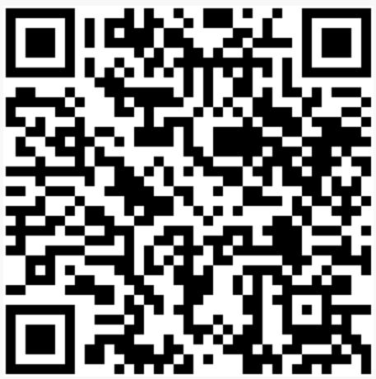
Voorsprongfondsproject
Vakdidactiek nijverheidsvakken
2de en 3de graad, A- en AD-finaliteit
https://www.vlaamsehogescholenraad.be/nl/vakdidactiek

